Slide 1
第4节 分振幅干涉 Interference by Dividing Amplitude
薄膜干涉
1. 等倾干涉
2. 等厚干涉
（厚度均匀的薄膜干涉）
（厚度不均匀的薄膜干涉）
3.干涉现象的应用
(1)增透膜与增反膜
(2)劈尖干涉
(3)牛顿环
(4)迈克耳孙干涉仪
重点：实验装置、明暗条件、条纹特征、动态反应
20

Slide 2
4.1 等倾干涉
S
P
4.1.1 明暗条件
i
D
n₁
i
n₁ < n > n₂
n₂
⇒
(
n
sin
i
=
n
sin
γ
)
1
21

Slide 3
相同倾角的入射光干涉情况相同！
max
min
显然，薄膜表面出现明暗相间的干涉条纹
S
P
注意：
1º 公式中各量的意义
i
D
2º k 能否取0？
n₁
公式中无“±”号
i
讨论：
1º 公式的适用条件：
n₁ < n > n₂
n₁<n>n₂ , n₁> n< n₂
n₂
要加λ/2!
n₁<n<n₂，n₁> n> n₂
不加λ/2 !
22

Slide 4
讨论：
i = 0
2º 若光垂直入射
单色光垂直入射，在薄膜表面上：
全亮或全暗或一片均匀的光亮，
没有干涉条纹。
复色光垂直入射，在薄膜表面上：
有的颜色亮, 有的消失，
没有干涉条纹。
23

Slide 5
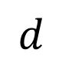
讨论：
S
P
3º透射光也有干涉现象
i
D
明暗条件：
i
n₁
反射光加强的点，
透射光正好减弱
（互补）
n₁ < n > n₂
n₂
=
24

Slide 6
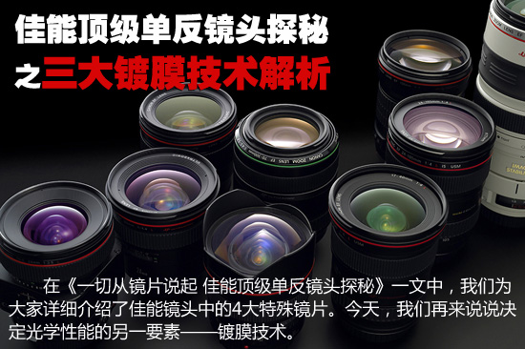


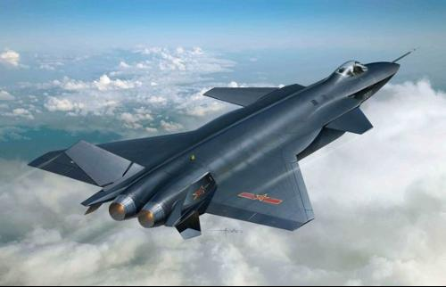
应用
* 照相机镜头、珠宝、太阳能电池、激光谐振腔 反射镜表面都镀有增透膜或增反膜。
* 判断薄膜（SiO₂）生长情况, 隐形飞机 ……等。
等倾干涉的应用1
—增透膜：
使某些颜色的单色光在表面的反射干涉相消, 增加透射.
等倾干涉的应用2
—多层膜（增加反射）
使某些颜色的光反射本领高达99%, 而使透射减弱.

Slide 7
例2.在折射率为1.50的照相机玻璃镜头表面涂一 层MgF₂ (n=1.38) ，这层膜应多厚？对λ=550nm的
黄绿光增透
n₁<n <n₂
解：使黄绿光透过，
假定光垂直入射
最薄的膜对应k=0 , 此时
k取其它值亦可, 但d 不能太厚。
25

Slide 8
例3.氦氖激光器中的谐振腔反射镜, 对波长λ=632.8nm的单色光的反射率要求达99%以上，为此反射镜采用在玻璃表面镀上ZnS(n₁=2.35), MgF₂(n₂=1.38)的多层膜，求每层薄膜的实际厚度(按最小厚度要求，光近似垂直入射)
解：
第一层：
第二层：

Slide 9
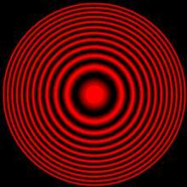
4.1.2 等倾条纹
相同倾角的光在透镜的焦平面上会聚于同一圆环上， 故称“等倾条纹”
i
'
n₁< n >n₂
26

Slide 10
条纹的明暗条件为：
max
min
条纹特征:
1º 倾角 i 相同的光线对应同一条干涉圆环条纹
2º 不同倾角 i 构成的等倾条纹是一系列同心圆环
i
'
*中心是明是暗?
由
( )
确定
等倾干涉
27

Slide 11
3º 愈往中心，i越小，条纹级别
愈高
d 一定时，
即：中心O点处的干涉级最高
d
↓
中心向外冒条纹
*若改变d
——动态反应
d
↓
中心向内吞条纹
4º 条纹间隔分布：内疏外密
γ
↓
k
Δ
γ
↓
k
5º 光源是白光
λ
↓
→
i
↓
→
r
↓
—彩色干涉条纹
k

Slide 12
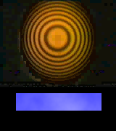
*动态反应：
d↑，
k ↑
条纹自内向外冒出
4 3 2 1
5 4 3 2 1
5
可以根据冒出的条纹数来测定微小长度的变化
28

Slide 13
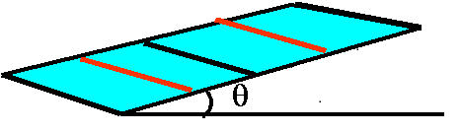
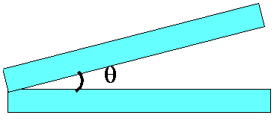
4.2. 等厚干涉
棱边
4.2.1 劈尖干涉 (空气隙劈尖)
夹角很小的两个平面所构成的薄膜
两平面夹角
若光垂直入射 i =0, 并注意到 n=1
同一级条纹对应同一膜厚，故称等厚条纹或等厚干涉。
=
4

Slide 14
或
讨论：
愈高
1º 劈尖愈厚处, 条纹级别
2º 棱边处 d =0, 对应着
暗纹
1 2 3 4 5
3º 相邻两明（暗）纹间
对应的厚度差为：
Δd
Δd =λ/2 (空气隙)
d_{k}
d_{k+1}
θ
5

Slide 15
4º 明（暗）纹在上平板的间距 L
L
Lsinθ =Δd = λ /2
Δd
d_{k}
d_{k+1}
θ
由上式看出θ角对 L的影响。
波长变化对劈尖干涉条纹的影响
5º 动态反应：θ ↑ L↓, θ ↓ L ↑ 。
d ↑(连续增厚)条纹向
薄膜厚度较小的方向移动
6

Slide 16
例3. 如何判断两个直径相差很小的滚珠的大小？
（测量工具：两块平板玻璃）
在靠近“1”那 端轻轻压一下
若发现等厚条纹间隔变密
说明 θ ↑: 1 珠小
若发现等厚条纹间隔变宽
说明 θ ↓: 1 珠大
7

Slide 17
劈尖干涉的应用
测 波 长：已知θ、n，测 l 可得 λ
测折射率：已知θ、λ，测 l 可得 n
测细小直径、厚度、微小变化
测表面平行度
等厚条纹
标准件
Δl=Nλ/2
待测工件
干涉膨胀仪
光洁度检测

Slide 18
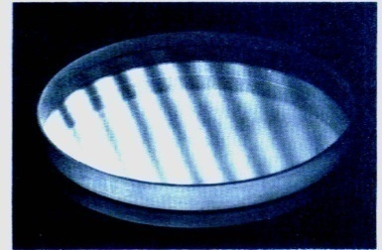
平晶
a
纸
l
工件
求：
解：
9

Slide 19
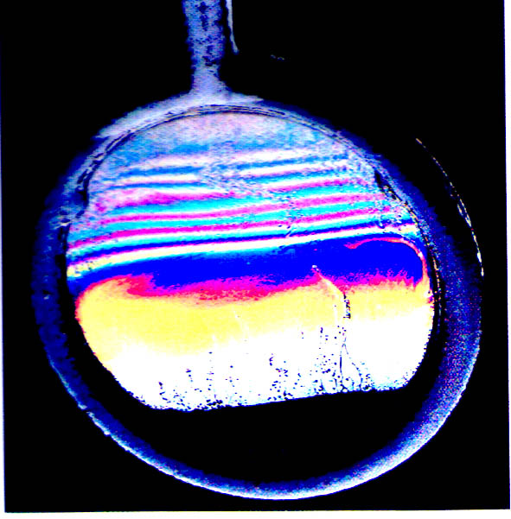
注意：
1º 以上讨论的是空气隙劈尖，若是其它情况，
相应公式另写。
*
* Δd = λ /2n
*
n
* d=0处不一定是暗纹
2º 复色光入射得彩色条纹
10

Slide 20
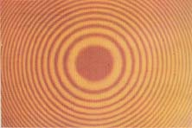
4.2.2 牛顿环
垂直入射
明暗条件 :（空气隙牛顿环）
R
=
r
n₁
d
n=1
n₂
或:
11

Slide 21

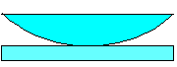
注意:
愈高
1º 牛顿环中心是暗点。愈往边缘,条纹级别
2º 可以证明相邻两环的间隔为
愈往边缘, 条纹愈密。
3º 复色光入射, 彩色圆环，
4º 透射光
与之互补
5º 动态反应：
0 1 2 345…….
连续增加薄膜的厚度,视
场中条纹缩入。
反之,冒出
应用举例：
*已知 r_{k}、R可求λ
*已知 r_{k}、λ可求 R
12

Slide 22
第5节 干涉现象的应用 Applications of Interference Phenomena
光的干涉提供了:
*检验精密仪器或光学零件光洁度的方法。
*精密测量长度和长度的微小变化
（与λ的数量级相近或遥远星球的直径）。
*准确地测定气体、液体的折射率 。
*增透膜：如照相机镜头表面的薄膜。
*增反膜: 如激光谐振腔中的反射镜表面的薄膜…
测 λ 或微小长度变化 Δd
迈克耳逊干涉仪
测透明膜的厚度或折射率n
*迈克尔逊和莫雷用干涉仪否定了以太的存在。
13

Slide 23

迈克耳逊干涉仪
*M₁与M₂严格垂直时, M₁′与M₂形成厚度均匀的
薄膜,
干涉条纹是等倾条纹。
d ↑ 条纹外冒；反之,内缩。
迈克耳逊干涉仪
14

Slide 24
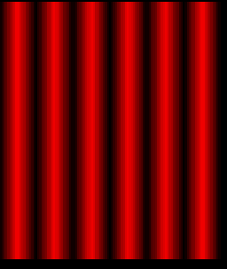
*M₁ 与M₂不严格垂直时，
M₁′ 与M₂形成一空气隙 劈尖,
干涉条纹是等厚条纹
*干涉条纹的位置取决于光程差, 只要光程差有微小的变化, 条纹就发生可鉴别的移动。

Slide 25
* 平移 M₂（即改变 δ），由 δ = 2d = kλ 知δ 改变λ
就有一条明纹移动。
对应M₂的移动量是多少？
* M₂平移 λ/2, 视场中有
一条明纹移动, 数出视 场中明纹移动的数目N,
可算出M₂平移的距离Δd。
15

Slide 26
M
1
M
2
M
M
M
2
2
1
M
1
M
1
若M₂平移Δd使空气膜加厚时吐出了N级条纹，则：
与 之间的平行空气膜产生的等倾干涉条纹
M
M
1
2

Slide 27
M
1
M
M
2
2
M
M
2
1
M
M
1
1
若M₂平移Δd使空气膜减薄时吞进了N级条纹，则：
与 之间的平行空气膜产生的等倾干涉条纹
M
M
1
2

Slide 28
M
2
M
2
M
1
M
M
2
2
M
1
若M₂平移Δd，条纹右移(或左移)N级，则：
与 之间的平行空气膜产生的等倾干涉条纹
M
M
1
2

Slide 29
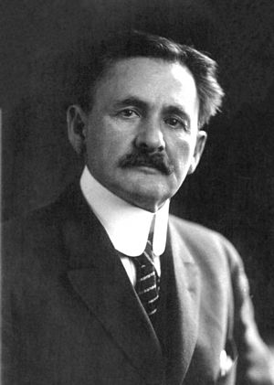
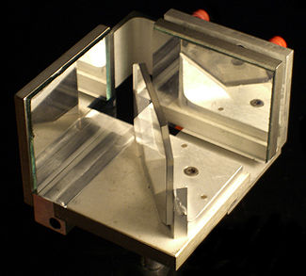
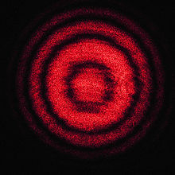
Albert A. Michelson
1852－1931
波兰裔美国藉物理学家
1907年，迈克耳孙因为“发明光学干涉仪并使用其进行光谱学和基本度量学研究”（for his optical precision instruments and the spectroscopic and metrological investigations carried out with their aid）而成为美国第一个诺贝尔物理学奖获得者。
16

Slide 30
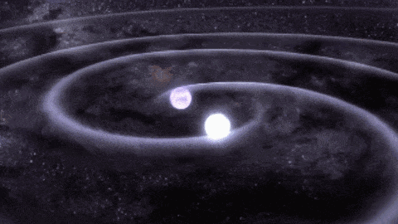
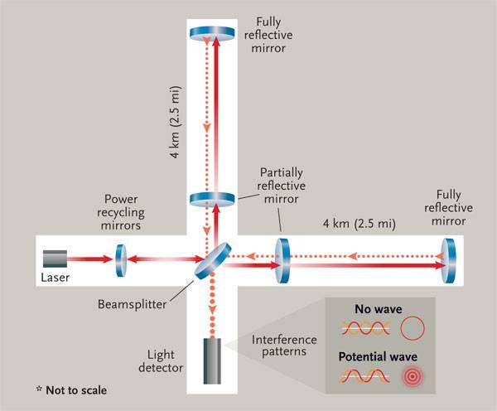
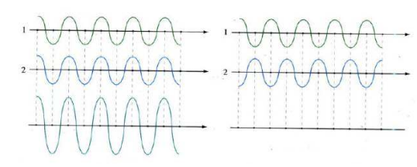
迈克耳逊干涉仪应用之一——引力波探测

Slide 31
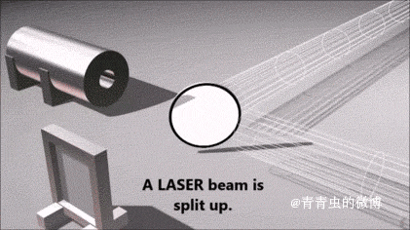
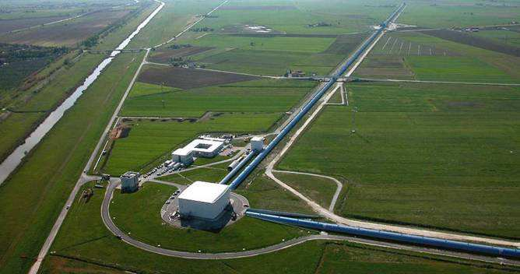
LIGO : laser interferometer gravitational wave observatory
LIGO

Slide 32
内容回顾
1. 等倾干涉
明暗条件
'
max
i
n₁< n >n₂
min
特别地，i=0，
条纹特征
倾角 i 相同的光线对应同一条干涉圆环
愈往中心，条纹级别愈高
条纹间隔分布：内疏外密
动态反应：
d↑，
k ↑
条纹自内向外冒出

Slide 33
2. 劈尖干涉(等厚干涉)
明暗条件
每一小区间等效
等倾干涉
条纹特征
同一膜厚对应同一级条纹
劈尖愈厚处, 条纹级别愈高;棱边处 d =0, 对应着暗纹
相邻两明（暗）纹间对应的厚度差
Δd =λ/2
明（暗）纹间距
动态反应
θ ↑, d ↑条纹向薄膜厚度较小的方向移动
条纹移动1级对应的厚度变化

Slide 34
3. 牛顿环
垂直入射
明暗条件（空气隙）
R
r
n₁
n=1
d
n₂
条纹特征
中心是暗点,愈往边缘,条纹级别愈高
0 123…….
相邻两环的间隔
边缘愈密
动态反应
连续增加薄膜的厚度,视场中条纹缩入;反之,冒出

Slide 35
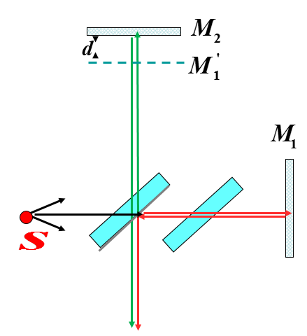
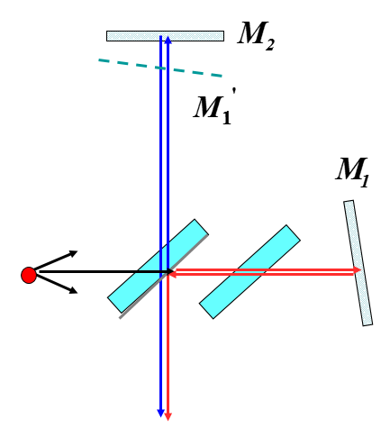
4. 迈克尔逊干涉仪
M₁与M₂严格垂直时, M₁′与M₂形成厚度均匀的薄膜,干涉条纹是等倾条纹。
d ↑ 条纹外冒；反之,内缩。
M₁ 与M₂不严格垂直时， M₁′ 与M₂形成一空气隙劈尖，干涉条纹是等厚条纹
光程差(δ = 2d) 改变λ，明纹(暗纹)移动一级。数出视场中明纹移动的数目N,可算出M₂平移的距离Δd。

Slide 36
例4. 透明薄片厚
插入薄片后条纹移动 N = 5 条。
薄片
求：薄片折射率
n=?
解：设想迈克耳逊干涉仪的另一臂 有一厚度也为 l 的空气薄膜
干涉仪两臂的光程差改变
2nl-2l
δ = kλ 知 ‘δ’ 改变 ‘λ’这么长，就有一条明纹移动。
17

